Slide 1
安全衛生教育テキスト（実験系）
平成29年度版
東京大学大学院理学系研究科・理学部等
環境安全管理室

Slide 2
目次
安全マニュアル ⅰⅱ
概要と目的
環境安全管理体制
環境安全管理体制、巡視と点検、安全教育
共通的注意事項
確認しておくこと、防災への備え、一般的注意事項
緊急時の対応
緊急時の対応の基本、火災発生時の対応、 爆発発生時の対応、薬品漏洩時の対応、
地震発生時の対応（初期行動・緊急地震速報）、心肺蘇生措置、事故報告
事務作業における注意事項
VDT機器の取り扱い、腰痛防止
働くにあたっての基礎知識
労働災害など
健康管理、その他
健康診断、メンタルヘルス、ハラスメント対策
実験研究の注意事項
全般的事項、危険性物質の管理（有機則、特化則、毒物及び劇物取締法、消防法）
危険作業と安全、環境安全、放射線・放射性物質（RI）、バイオハザード防止
野外における教育研究活動
電気機器および設備

Slide 3
目的
安全マニュアル 1頁
この安全マニュアルは、理学系研究科・理学部等における全ての教育・研究活動を安全かつ円滑に遂行するために、教職員・学生問わず全ての構成員が取るべき行動規範を示したものである。これは、事故及び災害等の発生を未然に防止、または減災し、健康を維持するために、労働安全衛生法、消防法、毒物及び劇物取締法、放射線関連法規等を遵守するよう定められている。特に管理する立場にある者に対しては、その任務を明確にしたものである。

Slide 4
安全衛生（環境安全）管理室
安全マニュアル 1頁
大学院理学系研究科・理学部等の安全衛生に関する管理の統括、情報提供は、環境安全管理室でおこなっている。質問、相談等がある時は、環境安全管理室に連絡すること。
理学部1号館西棟103号室
Kankyo.s@gs.mail.u-tokyo.ac.jp
内線28868、03-5841-8868
環境安全管理室Web
http://jimubu.adm.s.u-tokyo.ac.jp/public/index.php/Esmo

Slide 5
大学が適用をうける安全と衛生に関する法令
全ての人が関係する
法規
  学校教育法
  労働安全衛生法
  消防法 など
特定の使用者が関係
する法規
  毒物及び劇物取締法
  高圧ガス保安法
  放射線障害防止法
  PRTR法 など

Slide 6
学校教育法
第12条
学校においては、別に法律で定めるところにより、学生、生徒、児童及び幼児並びに職員の健康の保持増進を図るため、健康診断を行い、その他その保健に必要な措置を講じなければならない。
昭和42年より、
当時の文部省通達により大学に保健センターを開設
学生の健康診断や診察とともに、教職員の健康診断等の保健活動を行なっている

Slide 7
国立大学法人化
平成16年4月1日より国立大学が法人化
大学における教育研究業務に対しても
労働基準法とともに労働安全衛生法が適用

Slide 8
労働安全衛生法
労働安全衛生法の目的
労働安全衛生法第1条
この法律は、労働基準法と相まって、労働災害の防止のための危害防止基準の確立、責任体制の明確化及び自主的活動の促進の措置を講ずる等その防止に関する総合的計画的な対策を推進することにより職場における労働者の安全と健康を確保するとともに、快適な職場環境の形成を促進することを目的とする。

Slide 9
労働安全衛生法の目的
１．労働災害の起こりうる危険な基準を確立
２．責任体制を明確化
３．安全と衛生のための自主的な活動を促進
働く人の安全と健康を確保
快適な職場環境の形成を促進

Slide 10
労働安全衛生法における責任体制の明確化
１．労働者の健康と安全の確保に関する
事業者責任を重視
２．同時に、
雇用される者が事業者の構ずる健康と安全の
確保に対する措置を遵守することを義務化
３．国立大学法人化にともない東京大学では
全学および各部局に環境安全管理室を設置

Slide 11
全学の安全衛生管理体制
全学
環境安全管理室長会議
部局の代表者等 （安全衛生管理の単位の代表者）
緊急
対策室
環境安全担当理事
安全衛生管理関係機関
環境安全研究センター
アイソトープ総合センター
原子力研究総合センター
など
環境安全本部
教員+事務員
保健・健康推進本部（保健センター）
コンサルタント
産業医学的管理
衛生委員会
実験系、医療系
実験系、医療系以外
※
※
部局長
安全衛生管理委員会
部局長
専攻長
研究室
職員代表
専攻長
研究室
化学物質管理担当者
各部局の環境安全管理室
化学物質安全管理班
各部局の安全衛生担当者
※部局長（安全衛生管理の単位の責任者） は部局安全衛生管理者となる。
各事業場
衛生管理者

Slide 12
東京大学の事業場
東京大学は労働安全衛生法で定める安全衛生管理
の単位として15の事業場に分かれている
本郷地区事業場 附属小石川植物園事業場
駒場地区事業場 附属演習林北海道演習林事業場
柏地区事業場 附属演習林秩父演習林事業場
医科学研究所事業場 附属演習林千葉演習林事業場
海洋研究所事業場 附属演習林愛知演習林事業場
附属病院事業場 附属牧場事業場
附属中等教育学校事業場 附属農場事業場
附属原子力研究施設事業場

Slide 13
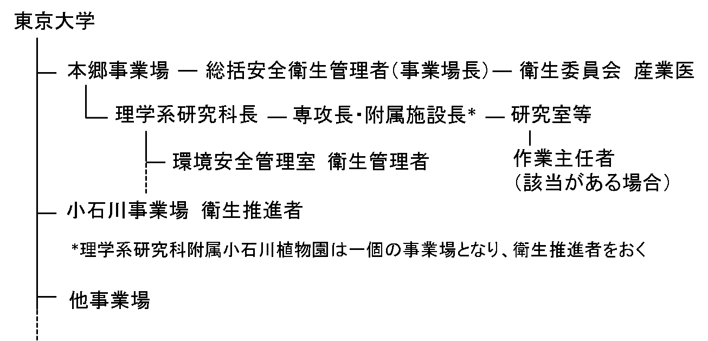
安全マニュアル 2頁
安全衛生(環境安全）管理体制
部局長 (部局責任者)－専攻長・部門の長(専攻責任者)－研究室責任者・管理責任者という管理責任体制に沿った、確実な安全管理をおこなうことが求められる。管理責任者は、安全衛生における管理責任を負っていることを十分認識しなければならない。

Slide 14
研究室
責任者
スタッフ
学生
研究員
事務職
専攻長
総長室
事業場長
部局長
職務ライン
部局事務
サポート
実務統括
部局環境安全管理室
事業場
支援、統括
支援
環境安全本部
保健健康推進本部
（保健センター） 産業医

Slide 15
環境安全管理室の業務
防災対策・防災訓練の企画・立案
安全衛生教育の推進
化学物質管理システムの管理
各種安全管理（化学物質、高圧ガス、バイオハザード、放射線など）
法定定期点検（ドラフトチャンバー、オートクレーブ、遠心機、ガス検知器、クレーンなど）
事故・災害報告
産業医巡視、研究科長パトロール実施
安全衛生管理に関する法令等に基づく申請、届出
野外における教育研究活動の安全衛生管理計画書の確認
作業環境測定の報告
労働基準監督署・消防署等の学外機関との連絡、連携
廃棄試薬・不明試薬の処分、および不明廃液の保有状況調査

Slide 16
労働安全衛生法における安全衛生教育
労働安全衛生法は、労働による災害、健康障害の防止
のために、様々な規制を設けるとともに、安全衛生教育
の充実を重視
雇い入れ時、作業内容変更時
の安全衛生教育の実施を義務化
（労働安全衛生法第59条）

Slide 17
安全巡視と点検
安全マニュアル 2頁
事故・災害・環境汚染・労働による健康障害を未然に防止するために、巡視および点検を行う。
巡視
・研究科長パトロール（年１回）
・産業医による巡視（月１回以上）
・衛生管理者による巡視
・その他重点項目等の巡視
点検
教育研究活動の安全衛生管理を行うために、また、法律の定めにより、点検や届出が義務付けられているものがある。
[定期自主点検・検査が必要な機器]
局所排気装置、エックス線発生装置、圧力容器、自加圧式液体窒素容器、ガス検知器、遠心機、オートクレーブ、クレーンなど

Slide 18
安全教育
安全マニュアル 3頁
安全教育により、研究や作業においてどこにどの様な危険が内在しているかを知り、危険から身を守り、未然に防ぐ手段を講じるようにする。
学生を含む全ての構成員は、各事業場に入・進学、雇い入れ時および作業内容変更時に、必ず安全教育を受けることとする。
特別教育を必要とする業務（クレーンの運転、玉掛け作業、研削といしの取替え、アーク溶接、チェーンソー等）をおこなう者は、講習会等（特別教育）に参加し、関係者に必要な知識および法定資格を得なければならない。
放射線・放射性物質(RI) を使用する職員、学生は、理学部放射線障害予防規程に従い、所定の教育訓練（講習会）を受講しなければならない。

Slide 19
共通的注意事項
安全マニュアル 3頁
確認事項
緊急連絡先：急病、事故等の非常時を想定して、自宅等の緊急連絡先を確認しておく。（参照：安全マニュアル裏表紙）
避難路：避難経路、非常口、一次避難場所、二次避難場所を確認しておく。 （参照：安全マニュアル25頁）
設備：消火器、消火砂、火災報知器、消火栓、漏洩防止キット、緊急シャワー、メガホン等の設置場所、動作を確認しておく。
緊急放送：身の安全を確保

Slide 20
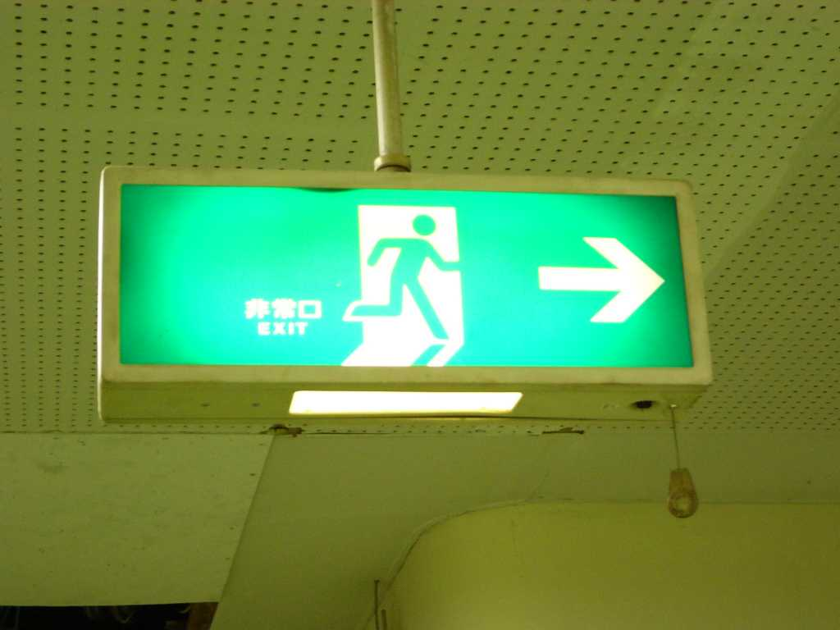
共通的注意事項ー確認事項
安全マニュアル 3頁
避難経路はあらかじめ確認しておく（２経路以上）

Slide 21
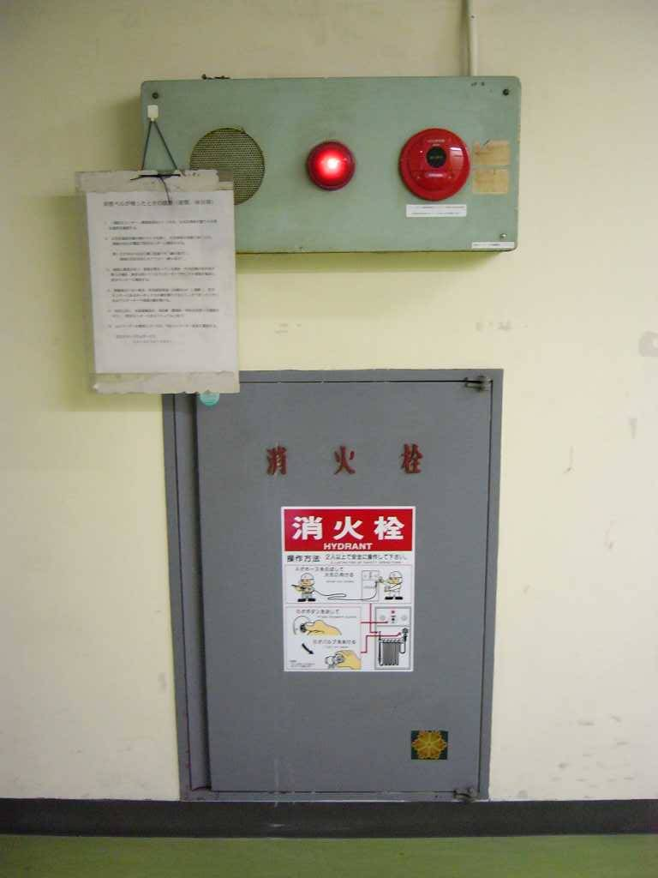
共通的注意事項ー確認事項
安全マニュアル 4頁
火災報知器（上）
と消火栓（下）

Slide 22
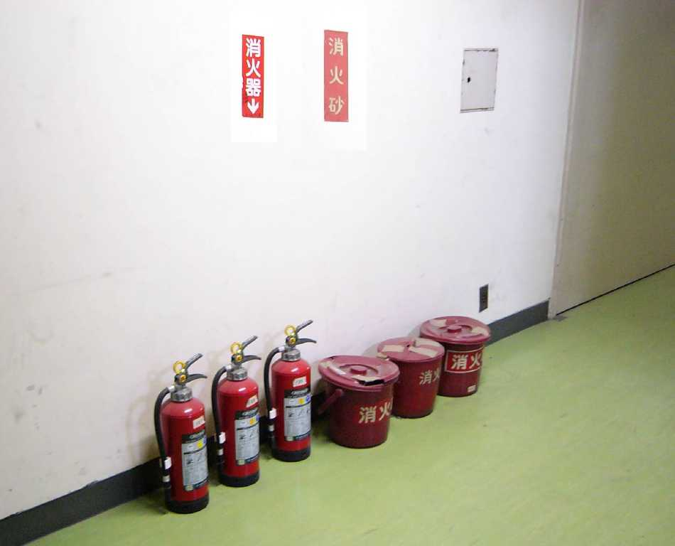
共通的注意事項ー確認事項
安全マニュアル 4頁
消火器は廊下に設置されている
（部屋の中にある場合もある）

Slide 23
防災への備え
安全マニュアル 4頁
災害を防止し、災害発生時に適切に対応するために、日頃から以下の点に注意し災害に備えておくことが重要である。
転倒防止のために戸棚や機器を壁等に固定し、十分な固定強度があることをあらかじめ確認する。
非常口、防火扉、防火シャッターの前には物を置かない。
消火器、火災報知器、消火栓のまわりに物を置かない。
使用するとき以外は消火器は所定の場所から動かさない。
※消火器の設置場所は消防署に届出されているため移動してはいけない。
避難路確保のため、部屋の窓、通路、扉の周辺、廊下や、非常階段に障害物を置かない。

Slide 24
一般的注意事項 その１
安全マニュアル 4頁
常に整理整頓をこころがける。
実験室の出入り口ドアは、原則として、常時閉めること。
居室及び実験室を不在にする場合は、施錠すること。その際、室内の安全を確認すること。
貸与を受けた鍵（カードキー）は他人に貸与しない。また、鍵（カードキー）を使用して建物等に出入りするときは、見知らぬ者と一緒に入ってはならない。
転落防止のために、平らな実験台、ストーンテーブルなどには、ふちどりを施す等の処置を講じる。
薬品戸棚には木またはスチール製の引き違い戸付きを使用しなければならない。観音開き扉あるいは片開き扉付戸棚は使用しない。
戸棚の各段に収納物が転落しないための措置（転倒防止柵等）を施す。

Slide 25
一般的注意事項 その２
安全マニュアル 4，5頁
室内の避難通路を物品等で塞いではならない。通路幅は８０ｃｍを確保すること。また、危険性物質を扱う部屋は２方向避難を確保する。
電気系統の配線には、使用電力量と配線やタップの電流容量の大小をよく検討し、過熱、漏電が起きないように注意すること。また、テーブルタップはコンセントに直接接続すること。
電気系統に用いるスイッチ、ヒューズおよび配線材は適切な規格品を用いる。
ゴム管、塩ビ管は安全なものを使用し（折り曲げて亀裂の入るものは不可）、脱落や電気コードとの接触に注意する。
帰宅するときは、終夜運転機器以外の電源は切るようにすること。
暖房器具は耐震性等問題のない器具を使用し、周囲に可燃物を置かないこと。
可燃性物質の静電気による着火に注意する。

Slide 26
一般的注意事項 その３
安全マニュアル 5頁
火気使用器具は不燃性の台の上に置き、周囲に可燃性の物を置かない。
VDT機器（Visual Display Terminals）を使用した作業は、連続して１時間を超えないようにする。
可燃性の溶剤は、必要な量のみを小出しにして使用する。これらの量の大小が事故の拡大、避難の可否の決定的因子になることが多い。
熱源の近くに可燃性の物質を置かない。
廃棄物、廃液はルールに従い、適切に分類して排出すること。
喫煙は定められた場所でのみ行う。

Slide 27
緊急時の対応
安全マニュアル 5頁
緊急時の対応の基本
災害発生時には、まずは「身の安全を確保すること」を最優先として災害に応じた適切な行動をとること。
身の安全を確保
対処（消火、救助、避難）
通報

Slide 28
火災発生時の対応 その１
安全マニュアル 6頁
[初期行動]
まずは大声で「火事だ」と周囲に知らせ、近傍の非常ベルを鳴らし119番通報を行うと同時に防災センターに連絡する。
※ 非常ベルを作動することにより、安田講堂警備室および防災センターに通報され警備員が駆け付ける体制となっている。
[避難]
館内放送を使い在館者全員および隣接する建物に指定された避難場所へ避難を指示する。
理学系研究科・理学部等（本郷・浅野地区）指定避難場所に避難する。
（参照：安全マニュアル25頁） （平成27年4月1日現在）
[安否確認]
建物（号館）担当者の指示に従う。
原則、安否確認は号館（又は専攻）研究室単位で行う。
教職員は、速やかに同じ研究室等の教職員、学生の安否を確認する。

Slide 29


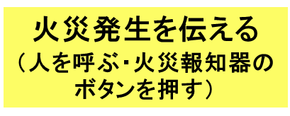
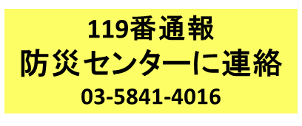
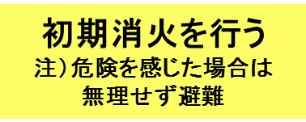
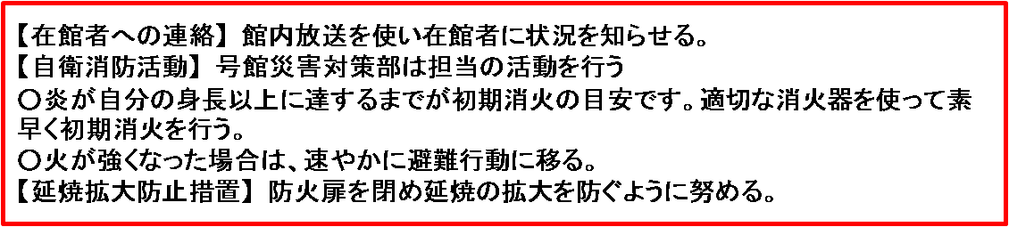
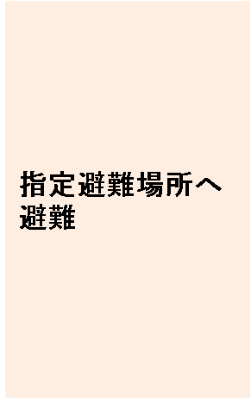
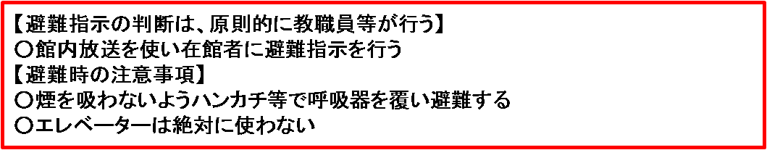
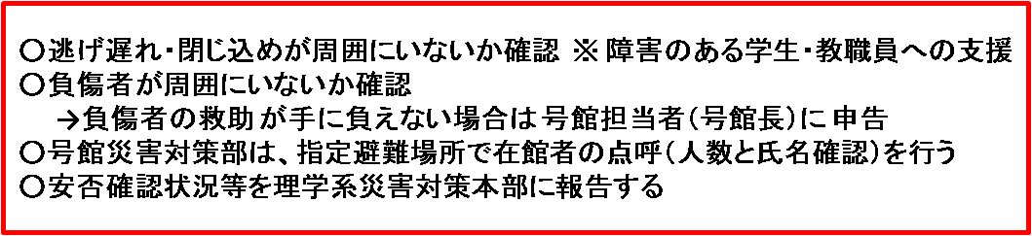
安全マニュアル 6頁

Slide 30
爆発発生時の対応
安全マニュアル 7頁
爆発時の対応
周囲を確認し、負傷者がいれば救護する。
防災センターおよび消防署へ通報する。
爆発を起こした装置を直ちに危険のない状態にする。それが困難で引続き爆発のおそれがあるときは、速やかに避難する。
爆風、飛散物により、付近で２次的な事故が起こるおそれがあるので、爆発した装置だけでなく、付近も忘れずに点検する。

Slide 31
薬品漏洩時の対応
安全マニュアル 7頁
薬品漏洩時の対応
有害性が高いときはすぐ避難。可能ならば漏洩を止め拡散を防ぐ。
毒性ガスが漏洩した場合は、周囲に伝達し、状況によっては全館避難する。
酸を大量に下水道に流出させた場合には、下水道局に直接連絡する。 （参照：安全マニュアル裏表紙）
いずれの場合も直ちに防災センターへ通報する。

Slide 32
地震発生時の対応 その１
安全マニュアル 7頁
[初期行動]
周囲の状況に応じて、あわてずに、まず身の安全を確保する。緊急地震速報を受信した場合は、次のような行動をとり減災に努める。
[避難]
地震発生時においては、揺れが収まるまで安全確保に努め、また、建物の構造や階によって揺れの程度が異なることから、号館単位で建物外に避難するかどうかを教職員が判断し、安全な場所に避難する。危険を感じれば指示を待つ必要は無い。
理学系研究科・理学部等（本郷・浅野地区）指定避難場所に避難する。
（参照：安全マニュアル25頁） （平成28年4月1日現在）
①火を消す ②転倒物や飛散物から身を守る ③薬品の蓋をしめる ④ヘルメット等で頭を防護し揺れに備える ⑤ドアを開放し避難経路を確保する

Slide 33
地震発生時の対応 その２
安全マニュアル 7，8頁
[安否確認]
号館担当者の指示に従う。
原則、安否確認は専攻ごとに取りまとめ号館長に報告する。
教職員は、速やかに同じ研究室等の教職員、学生の安否を確認する。
学生は、大きな揺れがあった場合、研究室等の教職員に安否を連絡する。
学生は安否を連絡後、避難先にて待機する。連絡した避難先の変更や友人の安否などの情報が入ったときは、あらためて研究室などの教職員に連絡する。
勝手にキャンパス内を移動しない。
[避難解除]
避難解除（建物内に戻る）は、学内応急危険度判定士の判断に従う。

Slide 34

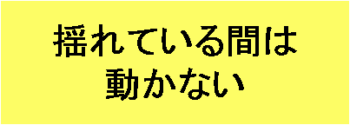
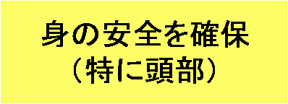
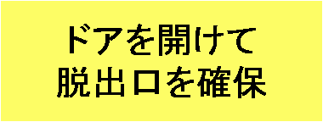
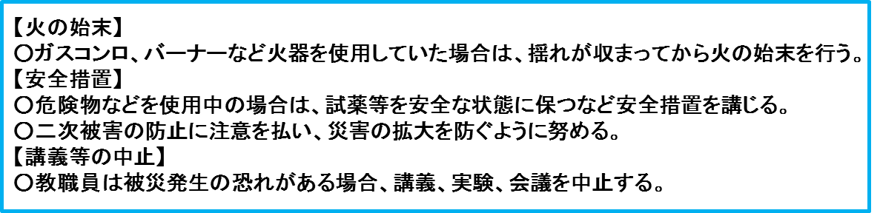
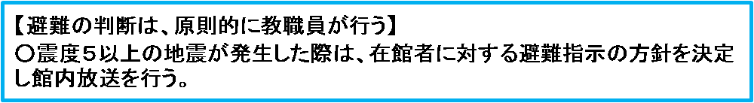
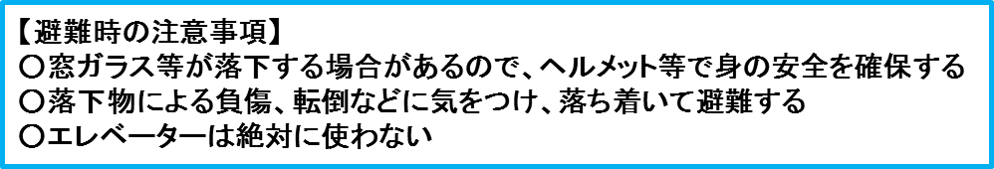
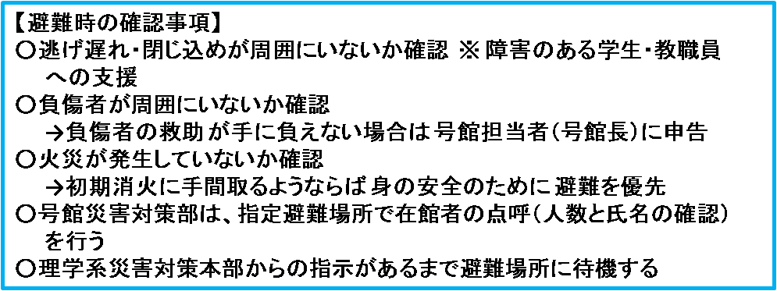
安全マニュアル 8頁

Slide 35
緊急地震速報
安全マニュアル 9頁
[緊急地震速報]
地震の発生及びその規模を素早く感知し、地震による強い揺れが始まる
数秒から数十秒前に強い揺れが来ることを知らせる。
[放送内容]
「到達予測時刻」、「予測最大震度」
（例）「NHK音（２回）」→「緊急地震速報（Earthquake early warning）」
→「大地震です」→「予測震度は６弱」→「安全な場所で身を守ってください（Protect yourself in a safe place）」→「あと５秒（In 5 seconds）」→「安全な場所で身を守ってください（Protect yourself in a safe place）」→「揺れが収まるまで、安全な場所で身を守ってください
（Protect yourself in a safe place until the shaking stops）」
[放送開始推定震度]
・受信地点の推定計測震度が４.０以上の場合
・震源のマグニチュードが７.９以上の場合

Slide 36
心肺蘇生措置（AEDの使用）
安全マニュアル 9頁
AEDは、心肺停止した人を蘇生させる心肺蘇生措置の一環として使用
するものである。
[倒れている人を見つけたら]
①肩をたたきながら声をかける。
②反応がなかったら、大声で助けを求め、１１９番通報とAED搬送を依
頼する。
③呼吸を確認する。
④普段通りの呼吸がなかったら、すぐに胸骨圧迫（心臓マッサージ）を
３０回行う。
⑤胸骨圧迫の後、人工呼吸を２回行う。
⑥AEDが到着したら、まずはAEDの電源を入れる。あとは、音声の指
示に従う。
AEDの設置場所は安全マニュアル26頁を参照のこと。

Slide 37
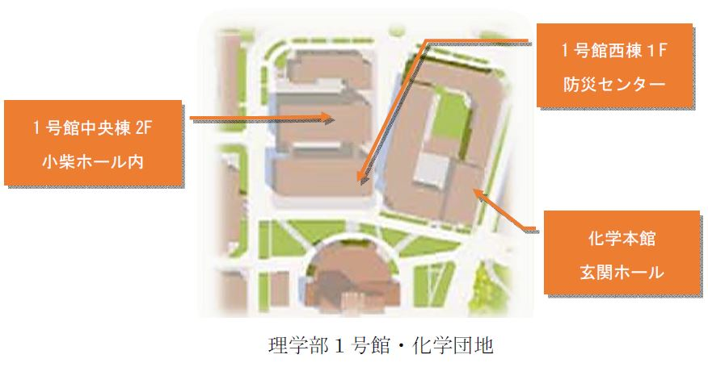
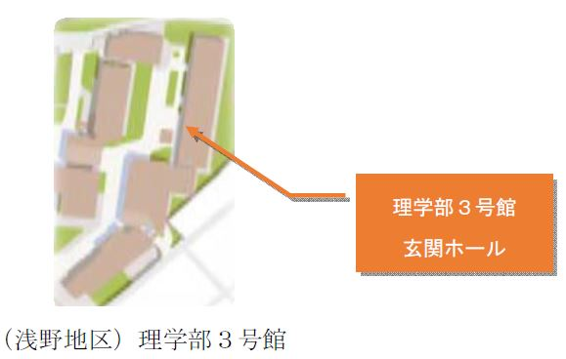
ＡＥＤ設置場所（本郷・浅野地区）
安全マニュアル 26頁

Slide 38
事故報告
安全マニュアル 10頁
[事故発生時およびケガや健康障害が発生した時]
専攻長、附属施設長、環境安全管理室（内線２８８６８）に至急連絡
夜間・休日時は防災センター（内線２４０１６）に連絡
[事故後の対応]
オンラインの安全衛生管理業務支援システムから事故報告書を提出する。

Slide 39
VDT作業における注意事項 1
安全マニュアル 11頁
眼精疲労対策
  眼鏡使用者はピントのあった眼鏡を使用する（50cm視力が重要）。
  目の表面の乾きを防ぐために、視線は下向きにし、必要に応じて目薬を利用する（目薬は他人と共有してはならない）。
  目の疲れの蓄積を防ぐために、1時間を超えないようにする。
  照明が画面に写り込まないように職場の照明環境を整える。
  太陽光が画面に映り込む等の場合はカーテン・ブラインドを使用する。

Slide 40
VDT作業における注意事項 2
安全マニュアル 11頁
頚肩腕の疲労防止
  静的な筋収縮を防ぐために、リストレスト、肘掛け等を利用して腕を支える。腰背部の負担を軽減するために正しい姿勢で作業する。
  疲労の慢性化を防ぐために、作業休止時間をとるとともに、定期的に軽い運動などをする。

Slide 41
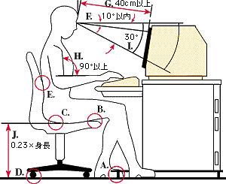
VDT作業における注意事項 3
安全マニュアル 11頁

Slide 42
VDT作業における注意事項 4
安全マニュアル 11頁
A. 足裏全体を床に接する。
B. 手指の入る程度のゆとり
C. 椅子の高さを調整し、深く腰を掛ける。
D. 安定性のよい椅子（5脚）
E. 背もたれの高さ、角度調整可能･背もたれに背をのばす。
F. 表示面の上端を見下ろす角度（俯角）：10度程度あるいはそれ以下
G.表示面との視距離：40cm以上
H.ひじの角度：90度、またはそれ以上の適当な角度とする。
I.画面下端との角度：30度以内
J.椅子の高さ、（膝位面の高さ－2cm）／身長＝0.23 （座った場合2cm程下がる）

Slide 43
腰痛予防のための注意事項 1
安全マニュアル 12頁
重量物の持ち方等の注意事項
  男性が一人で扱える重さは体重の40％以下である。
  できるだけ身体を対象物に近づけ、重心を低くするような姿勢を取る。
  荷物を持ち上げる場合には、片足を少し前に出し、膝を曲げ、腰を十分に降ろして荷物をかかえ、膝を伸ばすことによって立ち上がる。
  腰をかがめる作業を減らすため、適切な高さの作業台等を利用する。
  荷物を持つ場合は、背を伸ばした状態で腰のひねりが少なくなるようにする。

Slide 44
腰痛予防のための注意事項 2
安全マニュアル 12頁
腰掛け作業の注意事項
  椅子、机の調整はVDTと同じ。
  作業に必要は物は自然な姿勢で使用できるように配置する。
  時々、立ち上がって腰を伸ばすようにする。
日常生活での注意事項
  運動を心がけ、腹筋・背筋の筋力低下を予防する。

Slide 45
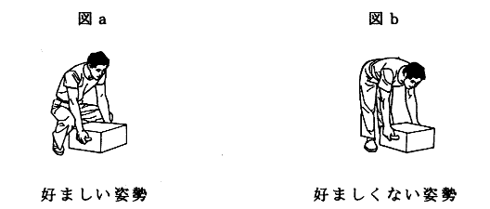
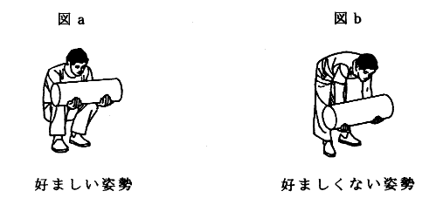
腰痛予防のための注意事項 3
安全マニュアル 12頁

Slide 46
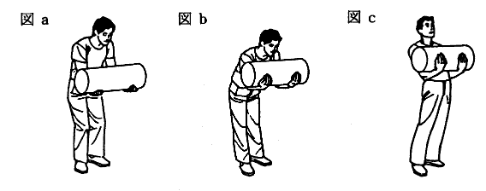
腰痛予防のための注意事項 4
安全マニュアル 12頁
好ましい姿勢 好ましくない姿勢
腰より高い位置で保持 腰が反っている

Slide 47
働くにあたっての基礎知識 労働災害 1
安全マニュアル 13頁
※この項目は東京大学と雇用関係にある労働者（教職員やTA等）を対象とする。
学生及び研究生は、労働安全衛生法の対象とはならないが、教職員と同様の教育
を実施する。
労働災害（労災）の定義
  労働災害とは、労働者の業務上の負傷、疾病、障害または死亡。
  認定要件
    業務遂行性： 組織の指揮命令下にあった。
    業務起因性： 業務を行うことによって被災した。
  補償内容
    医療等の現物支給及び休業補償
    後遺症等に対する障害補償給付及び死亡に対する遺族補償給付など

Slide 48
働くにあたっての基礎知識 労働災害 2
安全マニュアル 13頁
特別な状況下での労災
  休憩時間中の災害
  施設または管理上の欠陥による場合は労災となる。
  出張中の災害
  出張期間中を通じて勤務中と考えられるため、原則として私的な行動による被災以外の場合は労災となる。
労災時の手続き
  労災申請は本人、家族または遺族が所轄労働基準監督署に行う。申請にあたっては、部局の事務を通じて事業主証明の発行を受ける。
  原則として時効は2年、障害補償給付と遺族補償給付は5年

Slide 49
働くにあたっての基礎知識 労働災害 3
安全マニュアル 13頁
通勤災害
  通勤災害とは、労働者が通勤により被った負傷、疾病、障害または死亡であり、労災ではないが、労災と同等に扱われる。
  通勤途上ではその逸脱があると通勤災害として認められない。以下の場合は逸脱ではない。
    1. 日用品の購入その他これに準ずる行為（途中で短時間の休憩を取る行為などを含む）
    2. 職業訓練、学校における教育等を受ける行為（定時制高校等）
    3. 選挙権の行使その他これに準ずる行為
    4. 病院または診療所で診療や治療を受けること及びこれに準ずる行為

Slide 50
健康管理、その他 1 健康診断
安全マニュアル 14頁
  一般に労働者は健康を保持する義務を負う。
  健康診断受診対象者は、大学が実施する健康診断を受診する義務がある。
    ただし、同様の内容を別の医療機関などで受診して、その結果を提出することができる。
  健康診断には、一般健康診断と有害業務ごとに行われる特殊健康診断がある。
  教職員は、健康診断受診後の保健指導などの呼び出しに応じる義務がある。

Slide 51
健康管理、その他 2 メンタルヘルス
安全マニュアル 14頁
  職域に最も多いメンタルヘルスの問題は抑うつ症状である。次の症状があるときは早目に相談すること。
    不眠、夜中に目が覚める、早朝に目が覚める
    朝おきた時ぐっすり寝た感じがしない
    何もやる気が起きない
    仕事に行くのが苦痛でしょうがない
  メンタルヘルスに関する相談窓口として以下のものが利用できる。また、各部局にパンフレットが用意されている。
    産業医室（内線28429、03-5841-8429）
    保健・健康推進本部（保健センター）
    （内線２２５７８、03-5841-2578）
    理学部学生支援室（理学部1号館中央棟132号室：内線２８２９６）

Slide 52
健康管理、その他 3
安全マニュアル 14頁
ハラスメント対策
  東京大学におけるセクシュアル・ハラスメント防止のための倫理と体制の綱領の制定
  東京大学セクシュアル・ハラスメント防止宣言の制定
  東京大学アカデミック・ハラスメント防止宣言の制定
相談窓口
以下の相談窓口を設置してあり、相談者のプライバシーは厳守されることになっている。
  東京大学ハラスメント相談所（内線２２２３３）
  理学部ハラスメント相談員（各専攻・学科の事務室に問い合わせる）

Slide 53
廃棄物処理
廃棄物の適正処理
『大学から公害を出さない』

Slide 54
原点処理
個人
下流にいくほど処理が難しくなる
・内容物の不確実さ
・混合による危険性の増加と
処理の非効率化
研究室
部局
大学
廃棄物処理業者
大学における廃棄物の流れ

Slide 55
原点処理
個人
下流にいくほど処理が難しくなる
・内容物の不確実さ
・混合による危険性の増加と
処理の非効率化
研究室
部局
大学
廃棄物の排出者が適切に分別することが必要
廃棄物処理業者
大学における廃棄物の流れ

Slide 56
廃棄物の区分
I. 生活系廃棄物
1) リサイクル可能なもの
2) 可燃物（事業系一般）
3) 不燃物（産業廃棄物）
4) 有害物を含む廃棄物
II. 実験系廃棄物
1) 化学的有害廃棄物
2) 生物系廃棄物
3) 疑似感染性廃棄物
4) 放射性廃棄物
5) 気体廃棄物
6) その他の実験系廃棄物
III. 医療系廃棄物
IV. 排水

Slide 57
I. 生活系廃棄物
1) リサイクル可能なもの
・・・ 紙類、飲料缶
紙類の分別 （可燃ゴミの約半分を占める）
リサイクルボックスの設置
新聞・コピー用紙・雑紙・雑誌・捨て紙（感熱紙等）
段ボールは別途回収
機密書類は学内シュレッダー車で回収、再生
2) 可燃物（事業系一般）
3) 不燃物（産業廃棄物）
4) 有害物を含む廃棄物
PCB、アスベスト、フロン、乾電池や蛍光灯など

Slide 58
有害物を含む廃棄物
１．乾電池、蛍光灯は水銀を含有するものがあるため、
年に４回、環境安全研究センターで回収
↓
北海道の水銀処理施設で適正処理している
２．冷蔵庫、エアコンなどにはフロンが含有されている
↓
適正な回収業者に回収をお願いしている

Slide 59
実験研究の注意事項
安全マニュアル 15頁
安全管理の基本
使用する物質、装置の潜在危険性を知る。法規制についてもチェック。
・化学物質安全データシート（MSDS）の活用は有効である。
※（MSDS)は製造元や販売業者から入手できる。
・潜在危険性が高い場合は危険性の低い代替物の使用も検討
潜在危険を顕在化させないための安全対策立案
十分な安全対策を実行した上で実験・作業を実施

Slide 60
化学物質安全データシート（MSDS)
安全マニュアル 15頁
MSDSの記載項目
①化学物質等および会社情報 ⑨物理的及び化学的性質
②組成、成分情報 ⑩安定性及び反応性
③危険有害性の要約 ⑪有害性情報
④応急処置 ⑫環境影響情報
⑤災害時の措置 ⑬廃棄場の注意
⑥漏洩時の措置 ⑭輸送上の注意
⑦取扱い及び保管上の注意 ⑮適用法令
⑧ばく露防止及び保護措置 ⑯その他の情報
・MSDSは物質の製造元や販売業者等から入手できる。
・東京大学薬品管理システム（UTCRIS）にもMSDS検索機能がある。

Slide 61
実験時の注意事項 その１
安全マニュアル 15頁
1. 実験室内は常に整理整頓に努める。
2. 実験台の上に多数の薬品を放置しない。床に薬品入り容器を放置してはならない。
3. 保護眼鏡などの保護具を実験の状況に応じて選ぶ。
4. 真摯な態度で実験に臨む。
5. 危険・有害性の高い作業は、原則として、休日及び深夜に行ってはならない。また、一人ではなく複数で行う。

Slide 62
実験時の注意事項 その２
安全マニュアル 16頁
6. 万一の事故が起きた時に備えて、あらかじめ非常口の場所、消火器の置き場所、種類、使い方等事故対策の方法を知っておく。
7. 不在時に無人運転機器がある場合は、必要な安全措置をとり、緊急時の連絡先を部屋の入り口等の見やすい場所に掲示する。
8. 大学の実験室は、治外法権的に考えられがちであるが、実際には会社等の実験室と同様に安全や衛生に関する規制を受ける。

Slide 63
危険性物質
安全マニュアル 16頁
主要な危険性物質は、以下に挙げるものである。これらの物質の
多くは、取扱いや貯蔵において法的な規制を受ける。法規に定め
られていなくても、これらと同程度の危険性が予測される場合には、
十分な安全対策が必要である。
① 有機溶剤（労働安全衛生法 有機溶剤中毒予防規則）
② 特定化学物質（労働安全衛生法 特定化学物質等障害予防規則）
毒物（毒物及び劇物取締法）
劇物（毒物及び劇物取締法）
麻薬（麻薬及び向精神薬取締法）
向精神薬（麻薬及び向精神薬取締法）
覚せい剤（覚せい剤取締法）
PRTR法対象物質（PRTR法）
危険物（消防法）
高圧ガス（高圧ガス保安法）
放射性物質（RI） （→後の「放射線・放射性物質」の項参照）
バイオハザード物質 （→後の「バイオハザードの防止」の項参照）
これらの物質を取扱う場合は、法規を遵守するとともに、物質の潜在危険性
を十分把握し、安全な取扱いをしなければならない。

Slide 64
危険性物質についての予備知識
安全マニュアル 17頁
1. 化学物質を取り扱う際には、その毒性（急性毒性及び発ガン性を含む慢性毒性）、可燃性、爆発性等についてあらかじめ調査しなければならない。製造元や取扱い業者が提供する化学物質安全データシート（MSDS）を活用すること。
化学物質を取り扱う際には、その物質が法的に何らかの規制を受けているかについて、あらかじめ調査しなければならない。また、法的な手続きが必要な場合は、環境安全管理室に相談し適切な手続きを行う。
毒性、可燃性、爆発性等のため、特に危険性の高い物質については、実験計画の段階から、どうしても使用せざるを得ないか？ 代替物質はないか？ など十分に検討し、危険性の高い物質の使用を最小限に止める努力をしなければならない。
4. 化学物質の安全衛生管理は、教育研究単位（研究室等）の化学物質管理担当者が中心となって管理をおこなう。特に労働安全衛生法の有機溶剤中毒予防規則および特定化学物質障害予防規則に規定される物質については、法律に定められた適切な取扱い、作業環境測定が必要になるとともに、作業者は特殊健康診断を受診することが義務付けられる。

Slide 65
危険性物質を取り扱うときの注意 その１
安全マニュアル 17頁
1. 危険性物質の運搬及び取扱いは、その薬品に対する十分な知識を有する者が行うこと。原則として、危険性物質の教育を受けていない事務系職員等に、危険性物質を取り扱わせてはならない。
2. 危険性物質を使用する前に災害の防護手段を考え、万全の準備をしなければならない。火災や爆発のおそれがあるときは消火器などを用意し、防護マスク、耐熱保護衣を着用する。また、中毒のおそれがあるときはゴム手袋、防毒マスク、防毒衣などを着用しなければならない。
3. 飛散、漏れ、紛失等のないよう十分に注意すること。容器は、こぼれたり、漏れたり、浸みだしたり、発散するおそれのない蓋又は栓をした堅牢なものを用いる。
4. 揮発性の溶剤を使用している実験室で直火の暖房器具を使用してはならない。
5. 消火器の存在場所を確認しておく。特に発火のおそれのある場合は、あらかじめ身近に用意しておく。

Slide 66
危険性物質を取り扱うときの注意 その２
安全マニュアル 17頁
6. 部屋を留守にするときは、ガスの元栓を必ず閉める。
7. 危険の予想される実験を行う場合は、あらかじめ周囲の者に知らせ、対策を立てておく。
8. 危険性物質を使用するときにはできるだけ少量で行い、また、その性質が未知の物質については予備試験をすることが必要である。
9. 液体状の危険性物質が封入されているガラスアンプルを開く際は、危険性物質が飛散することがあるため、大きめの容器を準備し、この中で行う。
10. 危険性物質は一般の廃棄物と共に捨ててはならない。指定された薬品廃棄の手続きに従う。

Slide 67
危険性物質を保管するときの注意 その１
安全マニュアル 18頁
危険性物質を貯蔵するときには、法規によって所定の貯蔵庫に類別して貯蔵し、また、毒物、劇物は薬品棚に施錠して保管しなければならない。
薬品容器及び廃液容器の蓋又は栓は必ず閉めておくこと。
自己の保有する危険性物質の保管状態及びその量について随時点検し、健康、安全の保持に必要な措置を講じなければならない。
一般に危険性物質は直射日光を避けて冷所に貯蔵し、異種物質を混入しないようにし、火気や熱源から隔離しなければならない。
地震時に容器が、落下、転倒、衝突等によって破損しないように適切な安全対策を講じておくこと。万一容器が破損した場合でも、薬品の流出、混合による火災、爆発等が発生しないように分離して保管する。
危険な薬品の紛失や盗難にあったときには事故が起こるおそれがあるので管理責任者に届出なければならない。

Slide 68
有害物質の取扱い
有機則、特化則で求められる安全衛生管理
安全マニュアル 18頁
作業環境管理
  蒸気や粉じんの発散防止（ドラフトの使用等）
  作業環境測定の実施（年２回）
作業管理
  安全な作業手順の確立
  保護具の使用
健康管理
  健康障害の予防方法および応急措置の把握
  特殊健康診断の受診（年２回）
その他
  掲示、表示（使用物質や注意事項など）
平成29年度安全衛生教育テキスト

Slide 69
毒物および劇物の取扱い
毒物及び劇物取締法で求められる管理
安全マニュアル 19頁
固定された堅固な保管庫に他のものと区分して保管し、必ず施錠する。
「医薬用外毒物」、「医薬用外劇物」の表示を行う。
購入、使用、廃棄の都度、 UTCRIS（東京大学薬品管理システム）に入力して管理する。
取り扱う場合には、必要に応じ、適切な保護具を使用する。
特定毒物の購入、譲渡、使用には特定毒物研究者の申請・許可が必要。
緊急時の連絡先を明示しておく。

Slide 70
発火、引火、爆発性物質の取扱い
消防法（危険物）で求められる管理
安全マニュアル 19，20頁
薬品が落下や転倒しない適切な薬品棚に保管する。混触危険のあるものは分離して保管する（酸化性物質（１類、６類 等）と可燃性物質（２類、４類 等）の組合わせなど）。
合計して指定数量の５分の１以上の量の危険物を貯蔵するときは、届出が必要となる。
保管・取扱い場所では、火気等発火源の管理を厳重にし、消火用設備を配備する。
必要に応じて保護眼鏡、保護具、防護板等を使用して安全を確保する。

Slide 71
実験研究の注意事項－危険作業と安全 その１
安全マニュアル 20頁
1. 高温、高圧、高電圧、高速度、高重量の装置を扱うときは十分な防護処置をし、慎重な取扱いをしなければならない。
2. 使用経験のない装置を取扱うときには念を入れて準備し、できれば各部分毎にチェックする。また、使用する前に経験のある人の指導を受けなければならない。
3. 取扱いに熟練を要する装置は基本操作を習得した後に取扱うべきで、安易な使用は大きい災害を引き起こすもとである。
4. 使用した装置の後始末をするとともに、不備な箇所に気づいたら修理をする。また、その旨を次の使用者に必ず伝えなければならない。

Slide 72
実験研究の注意事項－危険作業と安全 その２
安全マニュアル 20頁
5. 騒音・振動・悪臭などの発生を少なくするよう作業環境の整備に努める。たとえば低振動機器のような騒音・振動の少ない機器を選ぶなどの作業手順の改善を行う。
6. 保護具はいつでも最適な状態で使用できるよう常に整備し、作業者にその保管場所を知らせる。
7. 保護具の使用について作業者が熟知し、必要に応じて適切に使用できるように予め教育・訓練をしておく。
8. 保護具を使用した後の消毒や清潔な保管にも十分に注意しなければならない。

Slide 73
実験研究の注意事項－環境安全 その１
安全マニュアル 20頁
1. 環境安全研究センターが中心となり、大学から排出される廃棄物をできるだけ少なくかつ安全にする努力が進められている。環境安全研究センターの規則を重視し、適切な廃棄物処理がおこなわれるよう協力しなければならない。
2. 化学物質については法律で規制されていない物質であっても有害と考えられる物質は処理をする。
3. 生物関係の実験や医療活動に伴う廃棄物など、新しいタイプの廃棄物はその発生源で適切な処理をする。
4. 生活系廃棄物としての下水やゴミ、紙類の量は膨大であり、いずれも排出量削減のための努力を続けるとともに、根本的な対応策も検討しなければならない。

Slide 74
実験研究の注意事項－環境安全 その２
安全マニュアル 20頁
5. 資源やエネルギーの節約のために、紙類、金属屑、ビン類などの分別収集や、廃液や廃棄試薬の再利用につながる処理方法の開発等積極的な環境対策を図る。
6. 不明試薬、不明薬品（廃液）が発生すると、安全上問題であるばかりでなく、その処理に膨大な労力と費用がかかる。したがって、これらを絶対に発生させないようにしなければならない。そのためには、保有薬品を化学物質管理支援システムを用いて適切に管理するとともに、不要薬品の迅速な処分、さらには無駄な薬品の購入をしない努力も必要となる。また、サンプル瓶等に入れた薬品はその内容が不明となりやすいため、確実にラベル等で内容物を表示するとともに、必要が無くなった時点で迅速に処分すべきである。

Slide 75
放射線・放射性物質（RI） その１
安全マニュアル 21頁
放射線・放射性物質の取扱いは、それによって生まれる損失よりもその利益が大きいと考えられる場合にのみ行うのが原則である（正当化）。また、すべての被ばくは合理的に達成できる限り低くし（最適化）、いかなる場合にも線量限度を超えてはならない（線量限度）。
放射線・放射性物質の取扱いは、理学部放射線障害予防規程に従って適切に行う必要がある。
エックス線装置及び電子顕微鏡の取扱いは、理学系エックス線装置等管理ルールに従って適切に行う必要がある。
理学部における放射線安全管理業務の中心的役割を担う部署として放射線管理室が置かれている。そして、放射線取扱主任者が放射線安全管理業務の監督を行っている。
放射線の取扱いには、加速器施設の利用やエックス線装置の使用がある。放射性物質は、放射性同位元素（RI）、核燃料物質等に分類される。エックス線装置は、安全度によりA、B、C、DおよびEの5種類に分類される。電子顕微鏡も、安全度により一般電顕と特殊電顕に分類される。

Slide 76
放射線・放射性物質（RI） その２
安全マニュアル 21頁
放射性物質は、あらかじめ認められた指定の場所（管理区域）において取り扱わなければならない。放射性物質は、許可なく購入、廃棄、持ち込み、持ち出し等してはならない。
放射性同位元素（RI）・加速器を使用したい者は、放射線取扱者として認可されなければならない。認可のためには、まず登録申請の手続きを行い、次に放射線取扱者健康診断を受診し、全学一括および部局講習会を受講しなければならない。
安全度の高いエックス線装置A、Bのみを使用したい者も、放射線取扱者として認可されなければならない。認可のためには、まず登録申請の手続きを行い、次に全学一括および部局講習会を受講しなければならない。
危険性が認められるエックス線装置C、D、Eまたは特殊電顕を使用したい者も、放射線取扱者として認可されなければならない。認可のためには、まず登録申請の手続きを行い、次に放射線取扱者健康診断を受診し、全学一括および部局講習会を受講しなければならない。一般電顕のみの使用者は、放射線取扱者としての管理は不要である。

Slide 77
放射線・放射性物質（RI） その３
安全マニュアル 22頁
エックス線装置または特殊電顕を使用したい者は、放射線取扱者として認可された後、使用予定の装置について装置責任者から具体的な説明を受け、許可を得た上で使用を開始するものとする。
核燃料物質の取扱いについては、理学部放射線管理室の指示に従うこと。
異常時には、適切な応急措置を講ずるとともに、直ちに研究室の責任者、担当者及び放射線管理室（内線２４６０６）に通報すること。
理学部外の放射線施設を利用する場合には、放射線取扱者として認可されている旨の証明が必要になるので、理学部環境安全管理室または放射線管理室に依頼すること。
不明の点については、放射線管理室に問い合わせること。
東京大学大学院理学系研究科・理学部 放射線管理室
電話：内線24606、03-5841-4606 FAX：03-5841-1363

Slide 78
安全マニュアル 22頁
バイオハザードの防止
  バイオハザード (biohazard) とは，生物の人為的操作によって、生物またはその代謝産物が人間や環境にひき起こす危険 (hazard) をいう。実験を行なう当事者の安全を確保するのはもちろんのこと、環境等への影響に常に配慮する必要がある。
  理学系研究科・理学部実験管理部会が審議し、環境安全管理室バイオハザード管理担当者が管理を担当する。
  組換えDNA実験を行う場合には、理学系研究科の実験管理部会への申請が必要である。また「遺伝子組換え生物等の使用等の規制による生物の多様性の確保に関する法律（いわゆるカルタヘナ法）」に従って遺漏のないように実施する必要がある。この法律および関連の省令、施行規則及び遺伝子組換え実験等の詳細については文部科学省の「ライフサイエンスの広場 生命倫理・安全に対する取組（http://www.lifescience.mext.go.jp/bioethics/index.html）」、あるいは環境安全管理室Webを参照すること。

Slide 79
遺伝子組換え生物の拡散防止措置１
  １. 「研究開発等に係る遺伝子組換え生物等の第二種使用等に当たって執るべき拡散防止措置等を定める省令」を参考に，拡散防止措置の区分とレベルを把握する。
  (1) 微生物使用実験 Ｐ１，Ｐ２
  (2) 大量培養使用実験 ＬＳＣ，ＬＳ１
  (3) 動物使用実験 Ｐ１A，Ｐ２A
  (4) 植物等使用実験 Ｐ１Ｐ，Ｐ２Ｐ
  ２． 実験の実施にあたっては、当該研究室で実験計画の申請（宿主-ベクター系・DNA供与体・封じ込めレベル等）がなされていることを確認する。
  ３． 部局の承認管理区画内で，組換え体の拡散防止に努める。実験室の入口には区分・ レベルに応じ「Ｐ２レベル実験中」，「組換え植物等栽培中」等の表示を行う。

Slide 80
遺伝子組換え体の拡散防止措置２
  Ｐ１，ＬＳＣ，Ｐ１A, Ｐ１Ｐレベル
  ・遺伝子組換え体は必要に応じて高温蒸気滅菌（オートクレーブ）等により不活化する。
  ・遺伝子組換え体の付着した機器・器具等は洗浄前に不活化する。
  ・実験室の扉・窓を閉じる。
  ・エアロゾルの発生を最小限にとどめる。
  ・実験動物の場合： 逃亡の防止。ふん尿等に組換え体等が含まれる
  場合は，回収器具・設備を設ける。
  ・実験植物の場合： 花粉・種子等の飛散防止及び害虫等の入出防止。
  ・実験室からの持ち出しに伴う拡散の防止。
  Ｐ２ ，Ｐ２A, Ｐ２Ｐレベル（上記に加え）
  ・安全キャビネットの設置（エアロゾルの発生量に準じて）。
  ・実験室のある建物におけるオートクレーブ等の不活化設備の設置。
  ・レベルに応じた実験区域の明確化。

Slide 81
野外における教育研究活動
安全マニュアル 23頁
野外活動における関係者の責任と義務、届出、事故の際の措置について「東京大学の野外における教育研究活動に関する安全衛生規程」が制定されており、これに従わなければならない。
野外活動には屋内とは異なる様々な危険があるので、「野外における安全衛生管理事故防止指針（ポケット版：野外活動を行う研究室に配布）」の必要事項を事前によく読み、かつ携行して事故防止に努める。
野外活動を実施する際は、実施の１週間前までに「野外における教育研究活動 安全衛生管理計画書」を環境安全管理室へ提出する。

Slide 82
電気機器および設備 その１
安全マニュアル 23頁
電気機器や設備（配線、テーブルタップ等）の取り扱いを誤ると、感電
事故や過熱による火災、電気火花による可燃性ガスの着火等の事故
原因となる。
次の項目を定期的に点検することによって事故の大半を防止できる。
装置、配管などに触れた際「ビリッ」と感じたことがないか
漏電しており非常に危険な状態なので、直ちに使用停止し専門家に連絡することこと。
コード類の被覆が破損していないか
折り曲げて傷口が開くようならば、交換。コードの引出し口や古いコード類はとくに注意する。
接続ネジなどに緩みがないか
絶縁ドライバーなどで、増し締め点検をすること。発熱やショートの原因になる。

Slide 83
電気機器および設備 その２
安全マニュアル 24頁
コードが変色していていないか、もしくは熱くなっている部分がないか
手で触れて温かければ、過電流が疑われます。変色したコードは、絶縁不良が疑われる。いずれの場合もただちに使用を停止する。
異臭、異音を発していないか
漏電、放電、発熱で絶縁不良の可能性がある。コンセントの差込口がトラッキング現象で焼損、絶縁不良の可能性がある。
アース線が外れていないか
装置を移動した際の取り付け忘れに注意すること。

Slide 84
電気機器および設備 その３
安全マニュアル 24頁
アース線の抵抗値を年1回以上測定し、確認すること。不足の場合は修正工事、補強を行うこと。
漏電、短絡の防止
漏電遮断装置やサーキットブレーカーを使用すること。特に大型モ
ーターには、適正なサーマルリレーやモーター保護リレーを使用す
ること。
機器が冠水したり、電源コードが重い機器の下敷になっていないか確認すること。
流す電流に対して、十分太い電線を使うこと 。
ショートしてもコードの抵抗のためにヒューズ、ブレーカが切れず火災になる。
絶縁用保護具等は6ヶ月以内ごとに1回の自主点検を行う。

Slide 85
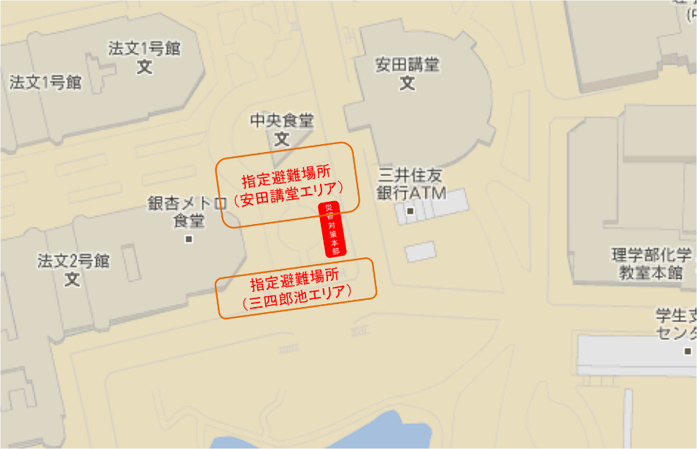
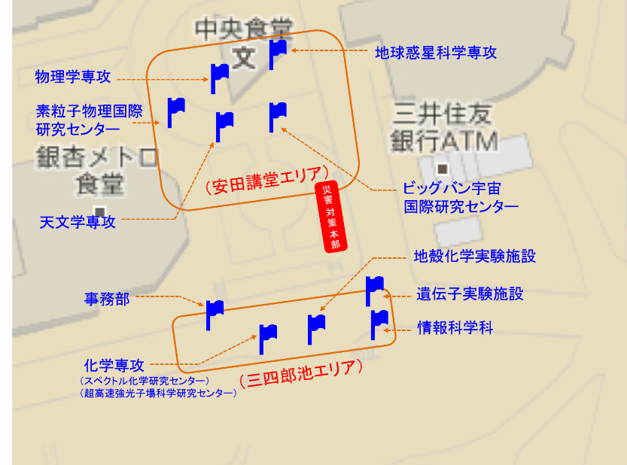
（本郷・浅野地区）指定避難場所 その１
安全マニュアル 25頁
[理学部１号館・４号館・７号館・化学館・通信機械室]
安田講堂エリア・三四郎池北エリア
専攻・施設別避難場所

Slide 86
（本郷・浅野地区）指定避難場所 その２
安全マニュアル 25頁
[理学部２号館]
玄関前（一次避難場所）
懐徳館の庭 （二次避難場所）

Slide 87
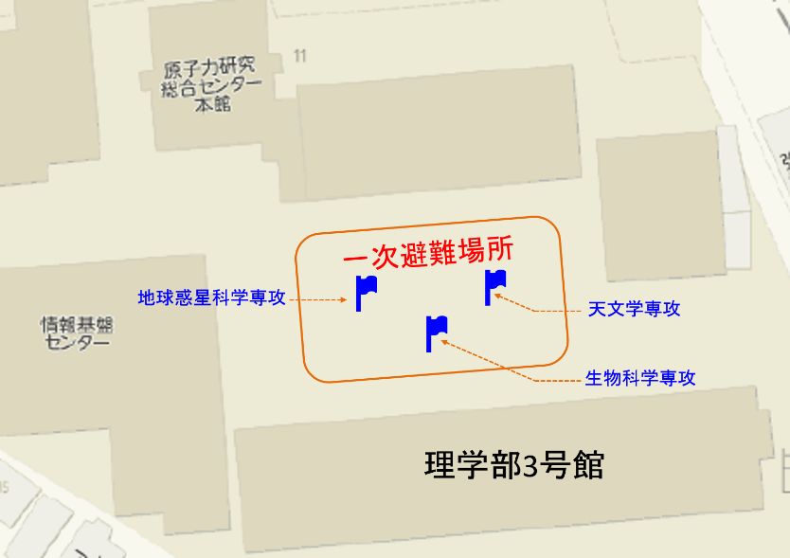

（本郷・浅野地区）指定避難場所 その３
安全マニュアル 25頁
[理学部３号館]
玄関前（一次避難場所）
安田講堂エリア（二次避難場所）

